Slide 1
Website thương mại điện tử

Slide 2





Thành viên nhóm
Lại Huy Hà
Trần Vũ Hải
Lê Vĩnh Phong
Nguyễn Hữu Đức
Huỳnh Đại Tấn

Slide 3

Công nghệ sử dụng
Braintree
Express-jwt
UUID
Formidable

Slide 4
Braintree
Braintree cung cấp cho khách hàng và người bán cổng thanh toán.

Slide 5
Express-jwt
Mô-đun này cung cấp phần mềm trung gian Express để xác thực JWT (Mã thông báo web JSON) thông qua mô-đun jsonwebtoken. Trọng tải JWT được giải mã có sẵn trên đối tượng yêu cầu.

Slide 6
UUID
Mã hóa thông tin (Đăng nhập/Đăng ký)

Slide 7
Formidable
1 mô-đun cho việc gán Dữ liệu, đặc biệt là Upload file

Slide 8
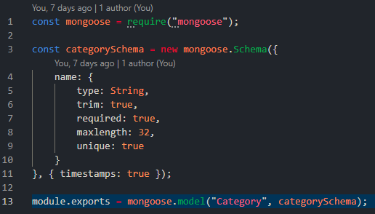
Model : Category

Slide 9
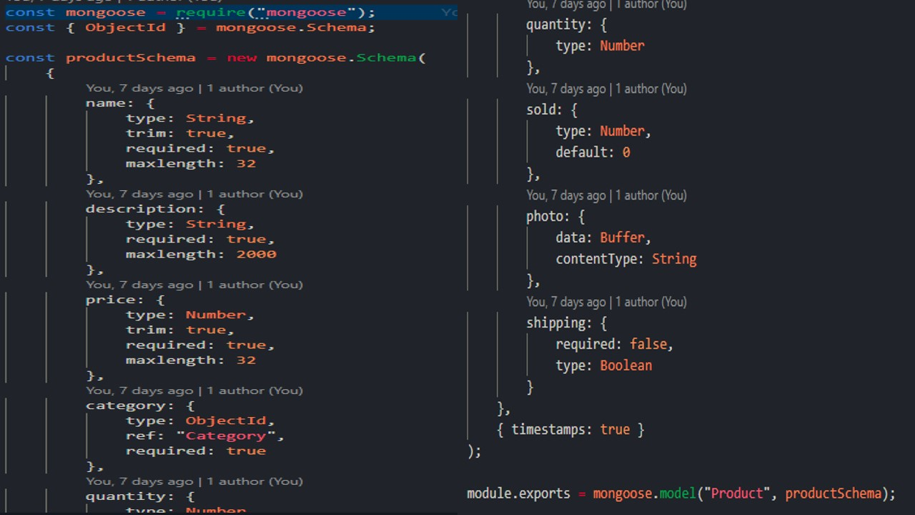
Model : Product

Slide 10
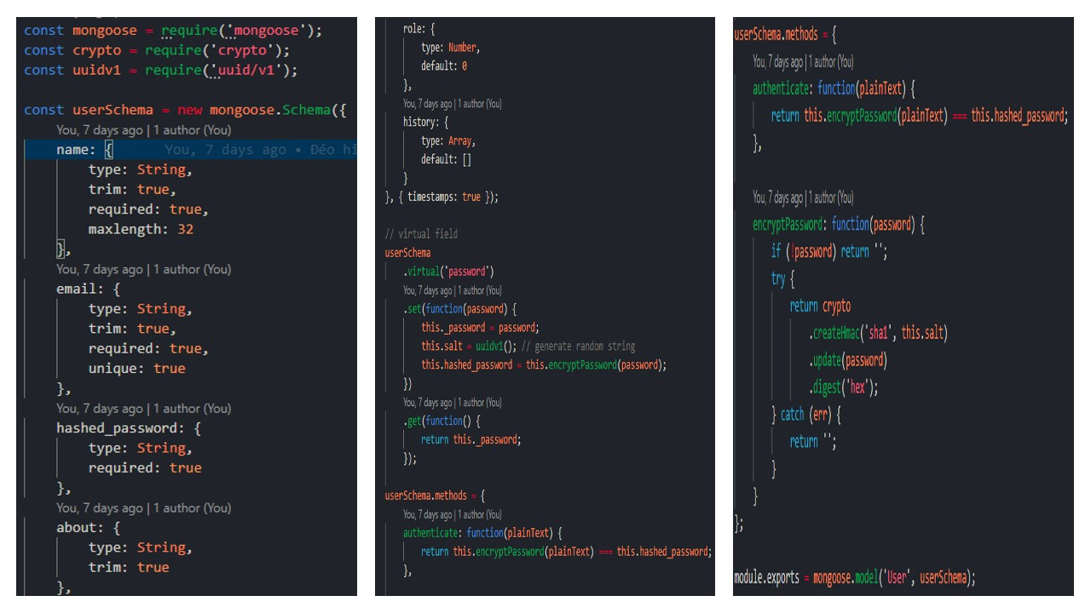
Model : User

Slide 11
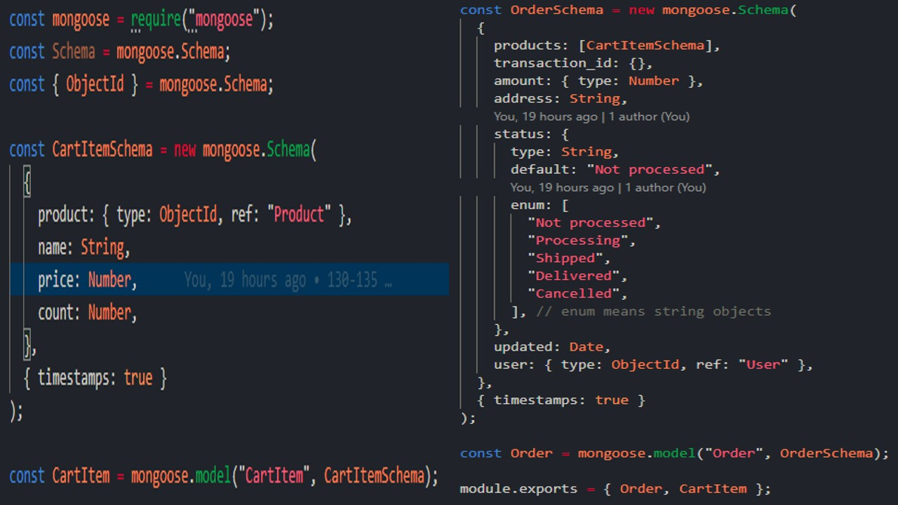
Model : Order n Cart

Slide 12
Phân công
 | Tấn | Hà | Hải | Phong | Đức | Total
% | 20 | 25 | 25 | 15 | 15 | 100

Slide 13
Kết luận
Nhóm đã hiểu được khái niệm, đặc điểm, công cụ kết hợp của MongoDb, Express, NodeJs và React
Thiết kế được cơ sở dữ liệu.
Hoàn thiện được một số giao diện website.
Hoàn thiện được chức năng thanh toán qua Credits Card và Paypal

Slide 14
Tài liệu tham khảo
Stack Overflow - Where Developers Learn, Share, & Build Careers
MERN Stack React Node Ecommerce from Scratch to Deployment | Udemy
Introduction · Bootstrap v5.0 (getbootstrap.com)
Ecommerce/dbErrorHandler.js at master · ogurenko/Ecommerce (github.com)

Slide 15
THANKS!

